Slide 1
第7章
互動介面與觸控操作
－ 有聲電子書範例

Slide 2

複選盒元件

Slide 3
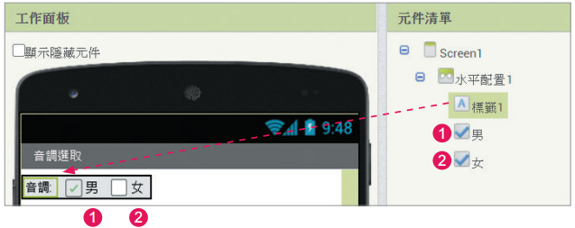
畫面編排

Slide 4
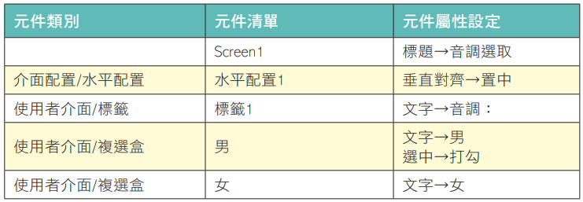
元件設定

Slide 5
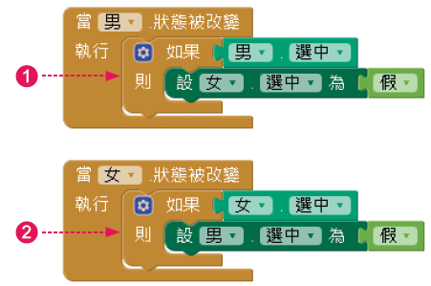
程式碼

Slide 6

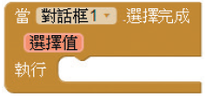
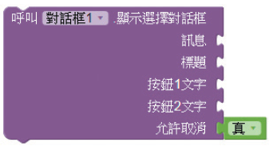
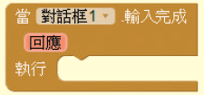
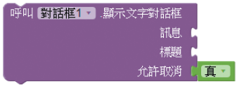
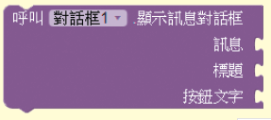
對話框元件

Slide 7
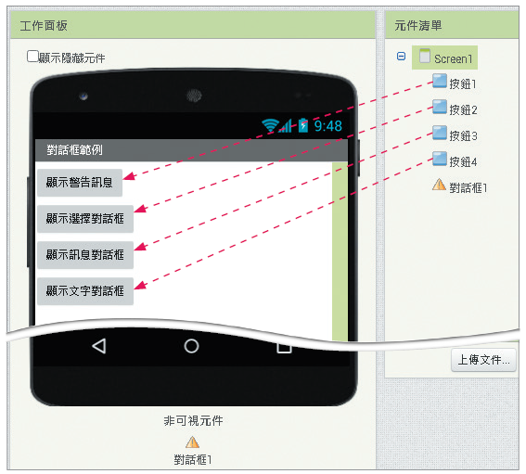
畫面編排

Slide 8
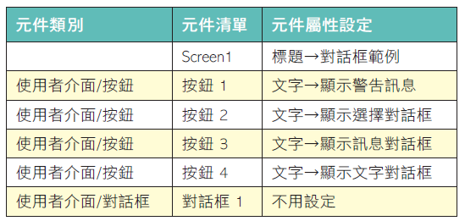
元件設定

Slide 9

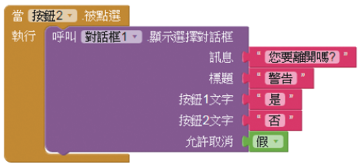
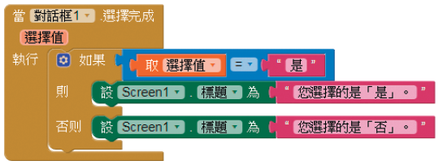
顯示警告訊息及顯示選擇對話框

Slide 10



顯示訊息對話框及顯示文字對話框

Slide 11

被滑過事件

Slide 12
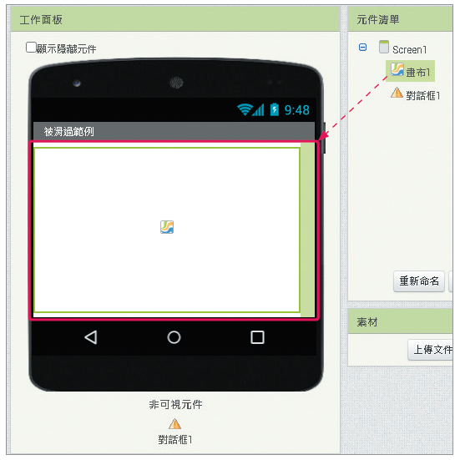
畫面編排

Slide 13
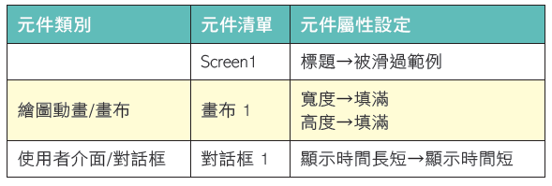
元件設定

Slide 14
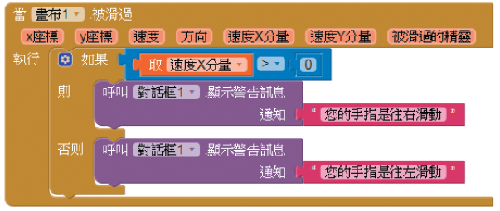
程式碼

Slide 15
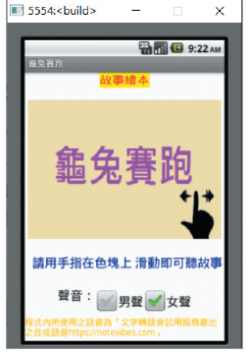
有聲電子書
Book.aia

Slide 16
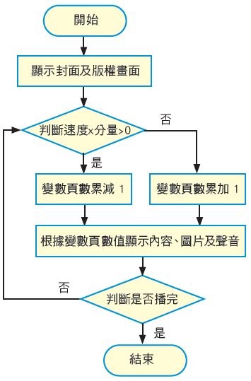
流程圖

Slide 17
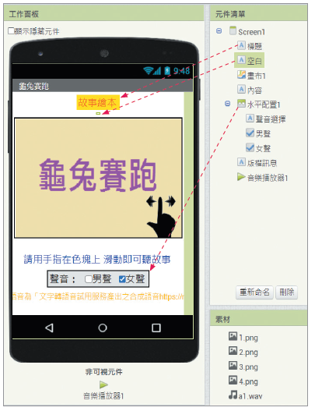
畫面編排

Slide 18
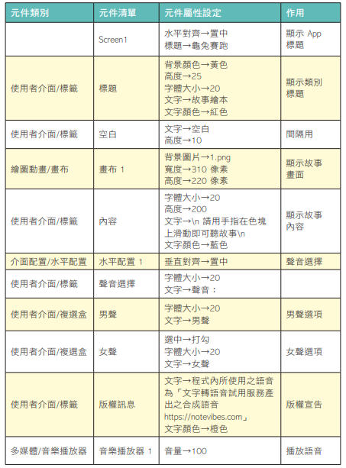
元件設定

Slide 19

宣告變數

Slide 20
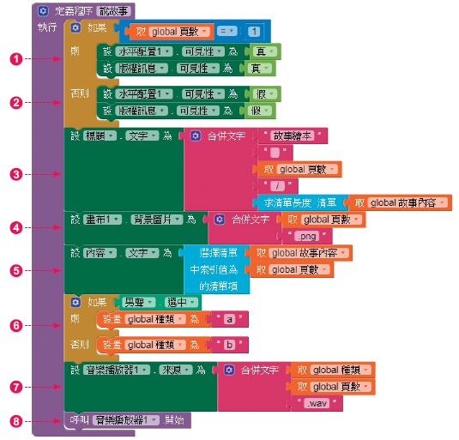
宣告副程式用來播放電子書

Slide 21
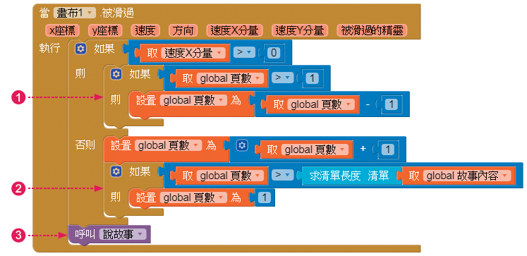
偵測手指滑過方向

Slide 22

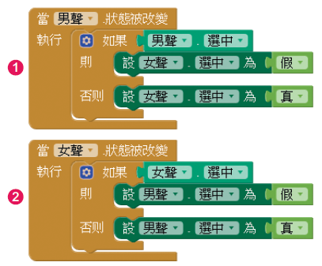
播放後往下一頁及選項切換

